Slide 1
▶ YouTube トレンド ランキング
2026年08月01日 · 急上昇 TOP 10 発表

Slide 2

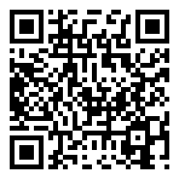
#10
クセが強い色んな『主人公』になってエンドラ討伐！【マイクラ】
📺 ドズル社
👁 323,056 👍 11,279 💬 613
⏱ 51:30 · 📅 公開11時間前
https://www.youtube.com/watch?v=PxP2-dur_XQ
💡 公開11時間で急上昇入り！ 10万再生突破の話題作 いいね率3.5%と好評価

Slide 3


#9
≒JOY（ニアリーイコールジョイ）/ 5th Single c/w『夏はジュエリー』【MV full】
📺 NEARLY EQUAL JOY ニアリーイコールジョイ 公式チャンネル
👁 110,083 👍 8,877 💬 1,062
⏱ 3:58 · 📅 公開9時間前
https://www.youtube.com/watch?v=kIm4dcF6XDY
💡 公開9時間で急上昇入り！ 10万再生突破の話題作 いいね率8.1%と視聴者の支持が非常に高い

Slide 4

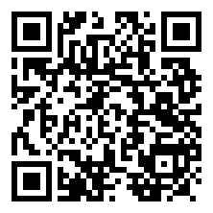
#8
【日本語実況】「Esports World Cup 2026」- ストリートファイター6 - Day3
📺 Capcom Fighters JP
👁 564,627 👍 4,511 💬 28
⏱ 7:02:10 · 📅 公開2時間前
https://www.youtube.com/watch?v=7McQi0bN5AE
💡 公開2時間で急上昇入り！ 50万再生の注目コンテンツ

Slide 5

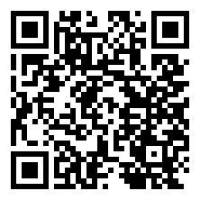
#7
米津玄師「夜鷹」×『キングダム 魂の決戦』公開記念PV
📺 Kenshi Yonezu 米津玄師
👁 199,724 👍 12,933 💬 518
⏱ 2:48 · 📅 公開9時間前
https://www.youtube.com/watch?v=qdawWNhgzRo
💡 公開9時間で急上昇入り！ 10万再生突破の話題作 いいね率6.5%と視聴者の支持が非常に高い

Slide 6

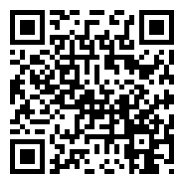
#6
Ver.7.0「神に愛されぬ雪国」予告番組
📺 原神-Genshin-公式
👁 526,443 👍 20,668 💬 338
⏱ 1:09:14 · 📅 公開7時間前
https://www.youtube.com/watch?v=9i4oeAKiuf8
💡 公開7時間で急上昇入り！ 50万再生の注目コンテンツ いいね率3.9%と好評価

Slide 7

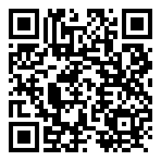
#5
ENHYPEN (엔하이픈) 'THE SIN : BLISS' Trailer vol.1 Film
📺 HYBE LABELS
👁 295,352 👍 64,573 💬 4,059
⏱ 2:13 · 📅 公開7時間前
https://www.youtube.com/watch?v=-a2wcO5Yf3s
💡 公開7時間で急上昇入り！ 10万再生突破の話題作 いいね率21.9%と視聴者の支持が非常に高い

Slide 8

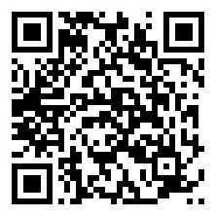
#4
BE:FIRST / BRUCE WAYNE feat. Flo Milli, ATL Jacob -Music Video-
📺 BE:FIRST Official
👁 1,186,853 👍 51,858 💬 3,355
⏱ 5:11 · 📅 公開16時間前
https://www.youtube.com/watch?v=gXNbJEYuoSw
💡 公開16時間で急上昇入り！ 100万再生超の大ヒット いいね率4.4%と好評価

Slide 9

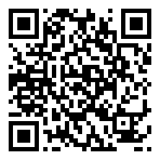
#3
【マインクラフト】遺跡に来たら呪われて4人合体してしまいました【日常組】
📺 日常組
👁 521,110 👍 16,846 💬 657
⏱ 1:25:02 · 📅 公開12時間前
https://www.youtube.com/watch?v=SSiR_cWPSBA
💡 公開12時間で急上昇入り！ 50万再生の注目コンテンツ いいね率3.2%と好評価

Slide 10

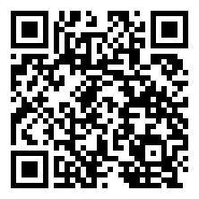
#2
【宮沢りえ】息子・北村匠海へ注ぐ絶望と慈愛の20年／映画『しびれ』予告編
📺 moviecollectionjp
👁 156,237 👍 447 💬 9
⏱ 1:31 · 📅 公開21時間前
https://www.youtube.com/watch?v=2R4dQKTg7sY
💡 公開21時間で急上昇入り！ 10万再生突破の話題作

Slide 11

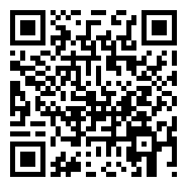
🏆 NO. 1 🏆
Mrs. GREEN APPLE「Brand New」Official Music Video
👁 932,327 👍 72,858 💬 5,175 ⏱ 3:41 📅 公開8時間前
💡 公開8時間で急上昇入り！ 50万再生の注目コンテンツ いいね率7.8%と視聴者の支持が非常に高い
https://www.youtube.com/watch?v=dePs7UPp6GQ

Slide 12



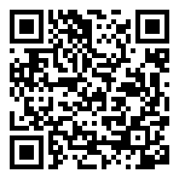






🎬 エンタメ 人気動画 TOP 5
#1
🔴LIVE: 24 HOURS+ Bluey Episodes in HD! ✨ 💙…
📺 Bluey - Official Channel 👁 24,596,686 👍 61,220 ⏱ 不明 📅 2026-04-02
https://www.youtube.com/watch?v=RHUauMcYlX0
#2
Real life captain america ❤️ #avengers #ca…
📺 Fact's Talk 👁 21,611,218 👍 273,795 ⏱ 0:09 📅 2025-07-14
https://www.youtube.com/watch?v=QEW6xnxOo-c
#3
いや勝つんかいw #おもしろ #エンタメ #ネタ #バズれ #shorts
📺 やっさん2 👁 19,162,580 👍 157,867 ⏱ 0:10 📅 2025-08-09
https://www.youtube.com/watch?v=fBQOV3jiST0
#4
[🔴LIVE] 깔깔티비 💫1박2일💫 화질UP 🔥24시간 무한 스트리밍🔥 ㅣ…
📺 KBS Entertain: 깔깔티비 👁 19,143,964 👍 10,970 ⏱ 不明 📅 2025-04-07
https://www.youtube.com/watch?v=P8QordVAUyU
#5
無反応挑戦 w#おもしろ＃おもしろ動画＃エンタメ#お笑い#バラエティ#テレビ#バズれ…
📺 ネタ秒 👁 14,609,939 👍 41,692 ⏱ 0:17 📅 2025-09-26
https://www.youtube.com/watch?v=9nXbYZL8V9E

Slide 13







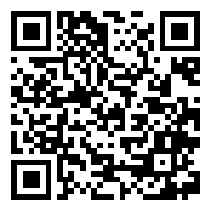

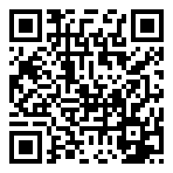
🎮 ゲーム 人気動画 TOP 5
#1
見たことの無い落ち方をする配信者#葉 #ゲーム実況 #切り抜き #onlyup
📺 葉ちゅべ 👁 21,790,387 👍 390,031 ⏱ 0:38 📅 2023-07-07
https://www.youtube.com/watch?v=0cjKg-Z3xak
#2
感動のダブルスイカ‼️ #スイカゲーム #ゲーム実況 #サワヤンゲームズ
📺 にこみチャンネル 👁 20,456,775 👍 362,155 ⏱ 0:59 📅 2023-12-22
https://www.youtube.com/watch?v=mhCy0IgobIw
#3
全部ひっかかる人【しょぼんのアクション3D】 #ゲーム実況
📺 タン 👁 19,820,404 👍 389,578 ⏱ 1:00 📅 2023-09-28
https://www.youtube.com/watch?v=XGbduoPa_-0
#4
デビルレベルpart9 #switch2 #ゲーム実況 #shorts
📺 おバカなぐりげん 👁 16,606,502 👍 195,110 ⏱ 1:02 📅 2025-08-18
https://www.youtube.com/watch?v=1JT-CjiNVok
#5
遠足に行ったらカラフルなバケモノがいるロブロックス😨『レインボーフレンズ２』【 RO…
📺 ちろぴの 👁 16,292,331 👍 67,053 ⏱ 21:58 📅 2023-06-05
https://www.youtube.com/watch?v=-rilWEHxlDI

Slide 14
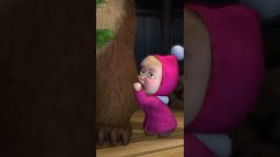
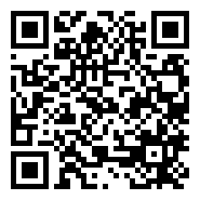

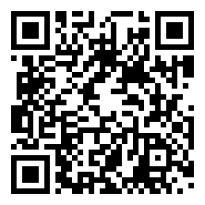



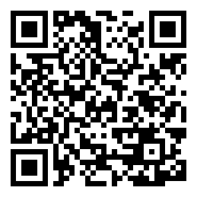


✨ アニメ 人気動画 TOP 5
#1
いえでマネしないでね！@MashaBearJAPAN
📺 マーシャとくま - Masha and the Bear Japan 👁 1,840,274,202 👍 14,036,380 ⏱ 0:53 📅 2023-12-30
https://www.youtube.com/watch?v=1JrBFDwE-jo
#2
TVアニメ「ダンベル何キロ持てる？」OPテーマ Muscle Video
📺 KADOKAWAanime 👁 282,868,378 👍 791,816 ⏱ 1:44 📅 2019-07-11
https://www.youtube.com/watch?v=2pECnr5MNuU
#3
TVアニメ『呪術廻戦』第2期「懐玉・玉折」ノンクレジットOPムービー／OPテーマ：キ…
📺 TOHO animation チャンネル 👁 147,796,869 👍 0 ⏱ 1:31 📅 2023-07-07
https://www.youtube.com/watch?v=gcgKUcJKxIs
#4
ピンポン玉チャレンジLv100【アニメ】
📺 ゆずざくろ 👁 67,702,165 👍 234,232 ⏱ 0:22 📅 2026-06-08
https://www.youtube.com/watch?v=Z8xvh9B1JZk
#5
TVアニメ『呪術廻戦』第3期「死滅回游 前編」ノンクレジットOPムービー／OPテーマ…
📺 TOHO animation チャンネル 👁 40,864,170 👍 548,527 ⏱ 1:31 📅 2026-01-09
https://www.youtube.com/watch?v=Xr032EhUDPw

Slide 15




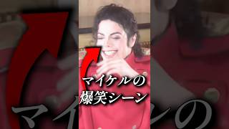
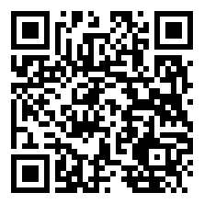




🍿 映画 人気動画 TOP 5
#1
歌舞伎町タワーの日本一高い映画館「109シネマズプレミアム新宿」を正直レビュー！
📺 正直レビュー 🍰🍛 👁 6,837,935 👍 119,704 ⏱ 1:00 📅 2025-03-15
https://www.youtube.com/watch?v=2a1YM7MCXng
#2
シンクロ率100％だった映画『Michael』の裏側
📺 フィルムチェーン 👁 6,470,627 👍 100,299 ⏱ 0:56 📅 2026-05-18
https://www.youtube.com/watch?v=lyZZdUUM_GM
#3
マイケル・ジャクソンが心から笑った瞬間
📺 フィルムチェーン 👁 4,107,217 👍 71,937 ⏱ 0:41 📅 2026-05-24
https://www.youtube.com/watch?v=EoY46IjI_jM
#4
市川團十郎が語る映画「国宝」の率直な感想と歌舞伎への想い
📺 KABUKU. / 市川團十郎。 👁 3,723,381 👍 46,769 ⏱ 17:48 📅 2025-07-12
https://www.youtube.com/watch?v=OhHzzl4Z6qU
#5
名作映画を見た感想を嘘ついてる奴は誰だ！映画人狼バトル開始！
📺 東海オンエア 👁 3,489,783 👍 30,437 ⏱ 34:45 📅 2024-09-26
https://www.youtube.com/watch?v=KWYewgdSAOI

